Slide 1
«Маркшейдерлік іс және геодезия» кафедрасы
№2 ПРАКТИКАЛЫҚ ЖҰМЫС
Карта бетінен инжинерлік есептер шығару
т.ғ.м., ассистент Нукарбекова Жупаргуль Мухаметкаримовна

Slide 2
КАРТАМЕН ЖҰМЫС. НҮКТЕЛЕРДІҢ ГЕОГРАФИЯЛЫҚ ЖӘНЕ ТІКБҰРЫШТЫ КООРДИНАТТАРЫН
Қажетті құрал-жабдықтар: топографиялық карта, өлшеуіш, орташа қаттылықтағы қарындаш, масштабты сызғыш, транспортир, инженерлік калькулятор.
Тапсырма:
1) Картада көрсетілген А, В және С нүктелерінің географиялық координаттарын анықтау.
2) Картада көрсетілген А, В және С нүктелерінің тікбұрышты координаттарын анықтау.
Керекті құралдар: 1:10000 және 1:25000 масштабтағы оқу карталары, транспортирлер, өлшеуіш-циркульдер, миллиметрлік қағаз.

Slide 4
Географиялық координаттарды анықтау
Нүктенің географиялық координаттарын анықтау үшін, мысалы А нүктесінің ендігін есептеу үшін нүктені меридиан сызығына және бойлықты есептеу үшін параллель сызығына проекциялау қажет. А нүктесіне жақын орналасқан меридиан және параллельді градустық рамканың минуттық (тұтас қос сызықты ақ немесе қара жолақтар) немесе 10 секундтық (нүктемен көрсетілген) бөлінулері арқылы жүргізумен алады. Берілген нүктеден меридиан мен параллельге перпендикуляр сызықтар түсіреді.
А нүктесінің ∆ϕ және ∆λ анықтау үшін бүтін минуттық және 10 секундтық кесінділердің санын, егер қажет болса секунд үлесін де (сызықтық интерполяция көмегімен) есептеу керек.
Жақын орналасқан меридиан мен параллельдердің ендігі мен бойлығының белгілі координаттарына А нүктесінің есептелінген ∆ϕ және ∆λ координата өсімшелерін қосамыз:
мұндағы l – батыс меридианнан нүктеге дейінгі қашықтық, мм.
мұндағы в – оңтүстік параллельден нүктеге дейінгі қашықтық, мм;
В – оңтүстік параллельден солтүстік параллельге дейінгі қашықтық, мм.

Slide 5
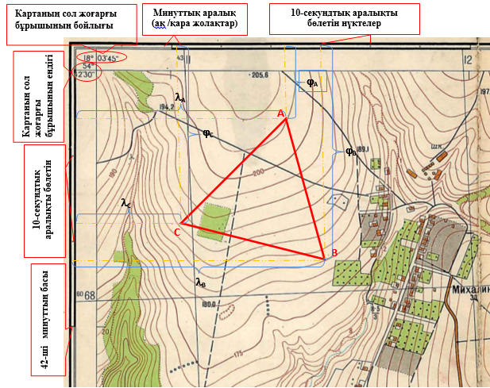
Мысалы Географиялық координаталарын анықтау
ϕ_{A} = ϕ+ ∆ϕ= 54°42′30″–0°00′04″ = 54°42′26″
λ_{A} = λ+ ∆λ= 18°03′45″ +0°00′38″ = 18°04′23″
ϕ_{B} = ϕ+ ∆ϕ= 54°42′30″– 0°00′22″ = 54°42′08″
λ_{B} = λ+ ∆λ= 18°03′45″ +0°00′45″ = 18°04′30″
ϕ_{C} = ϕ+ ∆ϕ= 54°42′30″– 0°00′18″ = 54°42′12″
λ_{C} = λ+ ∆λ= 18°03′45″ +0°00′17″ = 18°04′02″

Slide 6
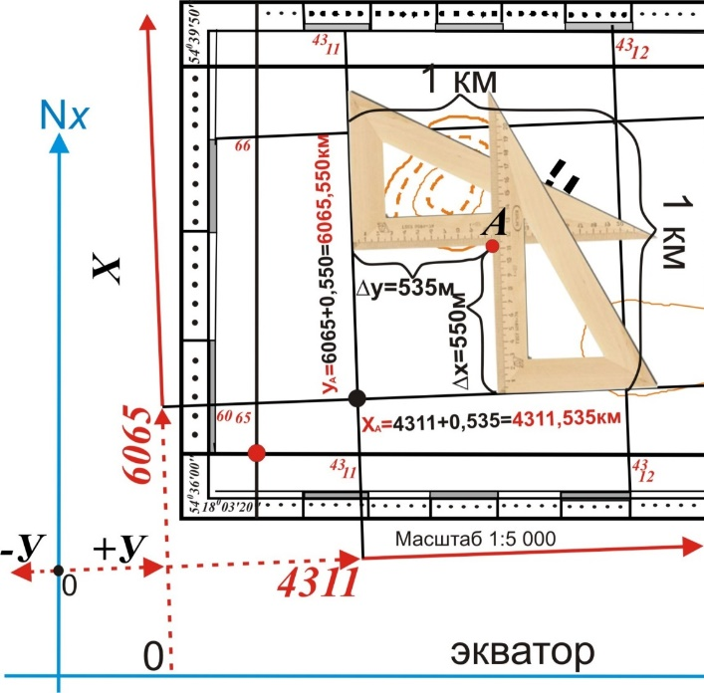
Тікбұрышты координаттарды анықтау

Slide 7
Тікбұрышты координаттарды анықтау
Тікбұрышты координаттарды анықтау үшін, мысалы В нүктесінің, В нүктесі орналасқан квадраттың жоғарғы километрлік сызығының абциссасын және батыс километрлік сызығының ординатасын жазып алады. Картаның сызықтық масштабын қолдана отырып, В нүктесінен жоғарыда көрсетілген координаттық тордың сызықтарына дейінгі арақашықтықты өлшейді.
Ары қарай, ∆х және ∆у кесінділері карта масштабында қандай мәнге ие екенін есептеп, соңғы шамаларды координаттық тор сызықтарының абсцисса және ордината мәндеріне қосады (шегереді):

Slide 8
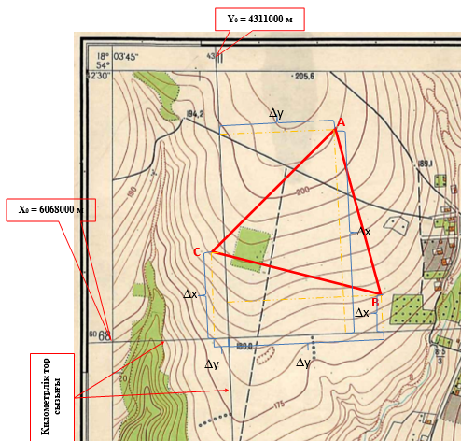
Мысалы Тікбұрышты координаттарды анықтау
х_{A} = х + Δх = 6068000+580 = 6068580 м у_{A} = у + Δу = 4311000 +330 = 4311330 м х_{B} = х + Δх = 6068000+110 = 6068110 м у_{B} = у + Δу = 4311000 +440 = 4311440 м х_{C} = х + Δх = 6068000 +240 = 6068240 м у_{C} = у + Δу = 4311000 –40 = 4310960 м

